Slide 1


IA et Transformation Numérique
dans le Secteur Bancaire
Notes:
Diapo de transition

Slide 2


La DATA

Slide 3







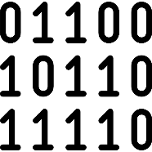
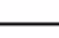
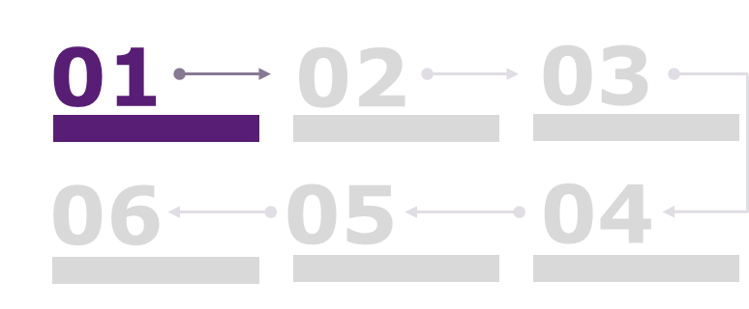
Ecran n°2 Introduction
Message clé :
Notes pour la mise en œuvre (explication animation, images, effets…) :
On a vu que mon espace DataLab a été alimenté par de multiples sources de données

Slide 4
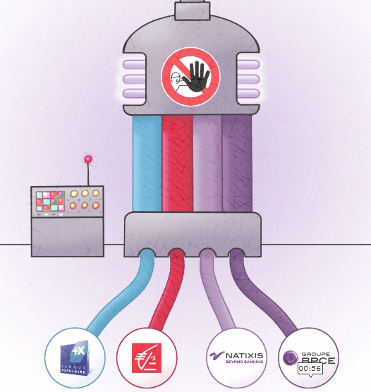
Ecran n°3 Une plateforme riche
Message clé :
Notes pour la mise en œuvre (explication animation, images, effets…) :
Afficher d’abord le texte introductif
Puis afficher l’image centrale et le texte de gauche accompagné de son image
Puis affiche le texte en haut à droite sur le traitement
Puis finir en affichant le dernier bloc de texte.
En effet, les espaces DataLab sont intégrés à la Plateforme Hadoop Groupe. Ils s’appuient sur les mêmes technologies et bénéficient des atouts de cette plateforme.
Les atouts du DataLake qui concentre des données riches, variées, documentées et multi-éditeurs
Une capacité forte de traitement, permettant de traiter rapidement des volumes de données très importants.
Une capacité à croiser les données de sources et de formats divers

Slide 5
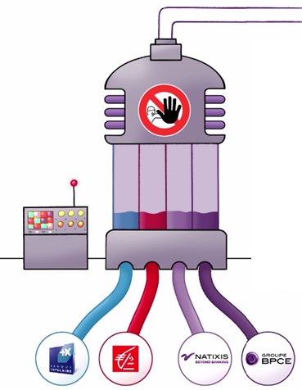
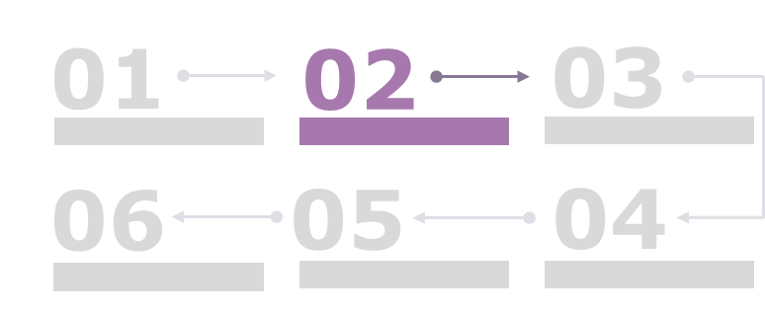
Ecran n°4 Une plateforme riche de données
Message clé :
Notes pour la mise en œuvre (explication animation, images, effets…) :
Données internes
Les espaces DataLab peuvent être provisionnés avec des données documentées provenant du DataLake groupe concentrant des données hétérogènes et multi-éditeurs.

Slide 6
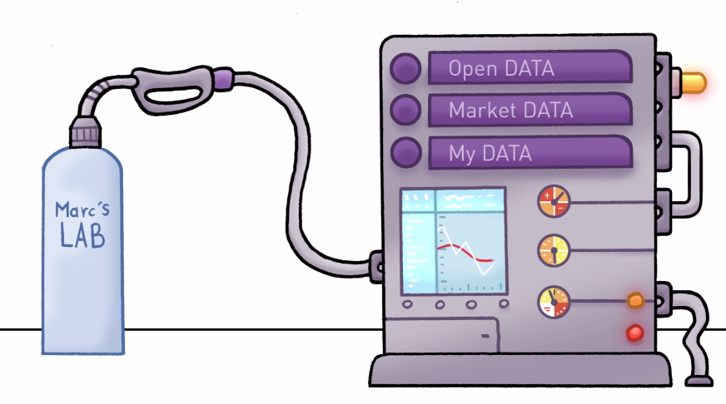
Ecran n°5 Une plateforme riche de données
Message clé :
Notes pour la mise en œuvre (explication animation, images, effets…) :
Griser le texte et infos « Données internes » et afficher les informations et l’image « données externes ».
Données internes
Les espaces DataLab peuvent être provisionnés avec des données documentées provenant du DataLake groupe concentrant des données hétérogènes et multi-éditeurs.
Données externes
Les espaces DataLab permettent aussi d’intégrer des données provenant de sources externes : Open Data, données spécialisées fournies par des organismes ou partenaires tiers, fichiers de données propres à un service…

Slide 7



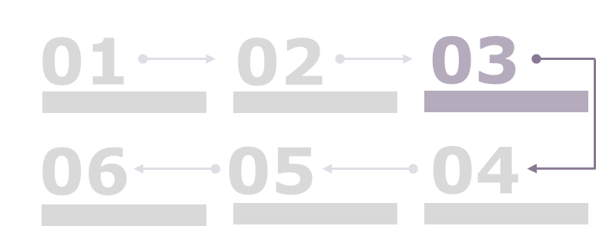
Ecran n°6 Riche de données… mais sécurisée
Message clé :
Notes pour la mise en œuvre (explication animation, images, effets…) :
Afficher d’abord le texte introductif
Puis afficher l’image centrale et le texte de gauche accompagné de son image
Puis affiche le texte en haut à droite sur le traitement
Puis finir en affichant le dernier bloc de texte.
Je peux demander la mise à disposition de données riches et hétérogènes sur un espace DataLab, mais des règles sont à respecter et tout n’est pas possible.

Slide 8
Ecran n°7 Conformité des données
Message clé :
Notes pour la mise en œuvre (explication animation, images, effets…) :
Afficher d’abord le texte introductif
Puis afficher l’image centrale et le texte de gauche accompagné de son image
Puis affiche le texte en haut à droite sur le traitement
Puis finir en affichant le dernier bloc de texte.
A revoir avec Nicolas
Lorsque je demande la mise à disposition de mon espace DataLab et son approvisionnement avec des données du DataLake, le CDMO vérifie systématiquement le périmètre des données et valide ou non cette demande.
Respect des règles de conformité

Slide 9

Ecran n°8 Conformité des données
Message clé :
Notes pour la mise en œuvre (explication animation, images, effets…) :
Griser le texte de l’écran précédent,
Afficher l’icône « information » puis le bloc de texte associé.
A revoir avec Nicolas
Certaines demandes de chargement de données peuvent être plus sensibles, plus longues à valider, voire interdites.
Exemple : une demande de données d’un autre éditeur
Lorsque je demande la mise à disposition de mon espace DataLab et son approvisionnement avec des données du DataLake, le CDMO vérifie le périmètre des données et valide ou non cette demande.
Respect des règles de conformité

Slide 10
Ecran n°9 Des espaces sans adhérence avec la production
Message clé :
Notes pour la mise en œuvre (explication animation, images, effets…) :
Griser la règle 1 « Respect des règles de conformité »
Afficher le bloc de la règle 2 « Données datalab = copies désensibilisées
Puis afficher le bloc de texte explicatif.
A revoir avec Nicolas
Lorsque mon espace DataLab m’est mis à disposition, il n’est pas en adhérence directe avec les données de production.
Les données rendues disponibles sont des copies des données originales et des traitements sont appliqués sur celles-ci pour les désensibilisées en suivant les instructions du CDMO (anonymisation, cryptage…).
Données DataLab = copies désensibilisées
Respect des règles de conformité

Slide 11
Ecran n°11 Une étanchéité entre chaque espace DataLab
Message clé :
Notes pour la mise en œuvre (explication animation, images, effets…) :
Griser la règle 3 « Accès uniquement depuis réseau BPCE »
Afficher le bloc de la règle 4 « Chaque espace DataLab est cloisonné »
Puis afficher le bloc de texte explicatif.
A revoir avec Nicolas
L’ensemble des espaces DataLab sont hébergés sur la Plateforme Hadoop Groupe.
Cependant ceux-ci sont tous cloisonnés les uns des autres. Je ne peux accéder qu’aux espaces DataLab pour lesquels j’ai reçu une habilitation.
Chaque espace DataLab est cloisonné
Accès uniquement depuis réseau BPCE
Données DataLab = copies désensibilisées
Respect des règles de conformité

Slide 12



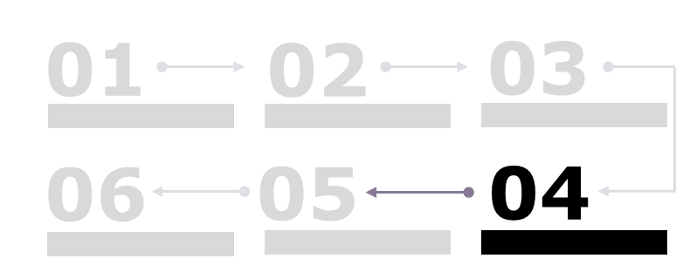
Ecran n°15 Documentation de mon expérimentation
Message clé :
Notes pour la mise en œuvre (explication animation, images, effets…) :
Pour faciliter et accélérer l’industrialisation de mes travaux DataLab, je fais attention à bien documenter ceux-ci : logique de traitements, nommage et description des données calculées, objets métiers…

Slide 13


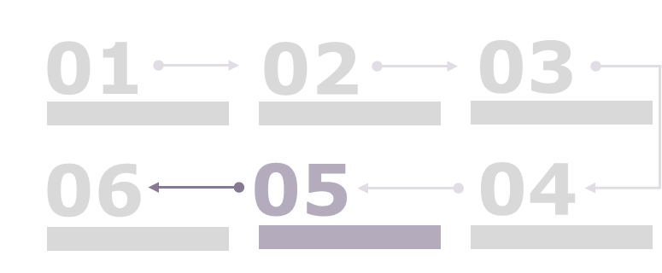
Ecran n°17 Règle 1 : Respect des contraintes qualité / réglementaires
Message clé :
Notes pour la mise en œuvre (explication animation, images, effets…) :
Règle 1
L’ensemble des contraintes réglementaires et qualité appliquées au sein de la banque sur l’ensemble des activités s’appliquent aussi aux espaces DataLab et doivent être respectées lors des expérimentations.
GDPR
Loi informatique et liberté
…
BCBS-239
AnaCrédit
Ethique

Slide 14
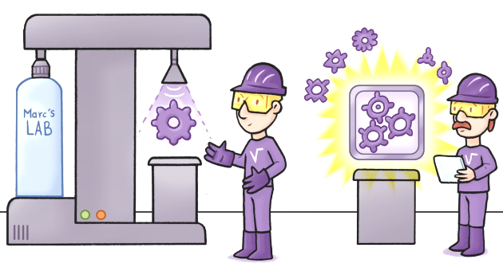

Ecran n°21 La responsabilité
Message clé :
Notes pour la mise en œuvre (explication animation, images, effets…) :
Respect
Ethique
Responsabilité
Lorsque mon espace DataLab m’est mis à disposition, un travail préparatoire a été réalisé pour mettre en conformité celui-ci avec l’ensemble des contraintes à respecter.

